Slide 1
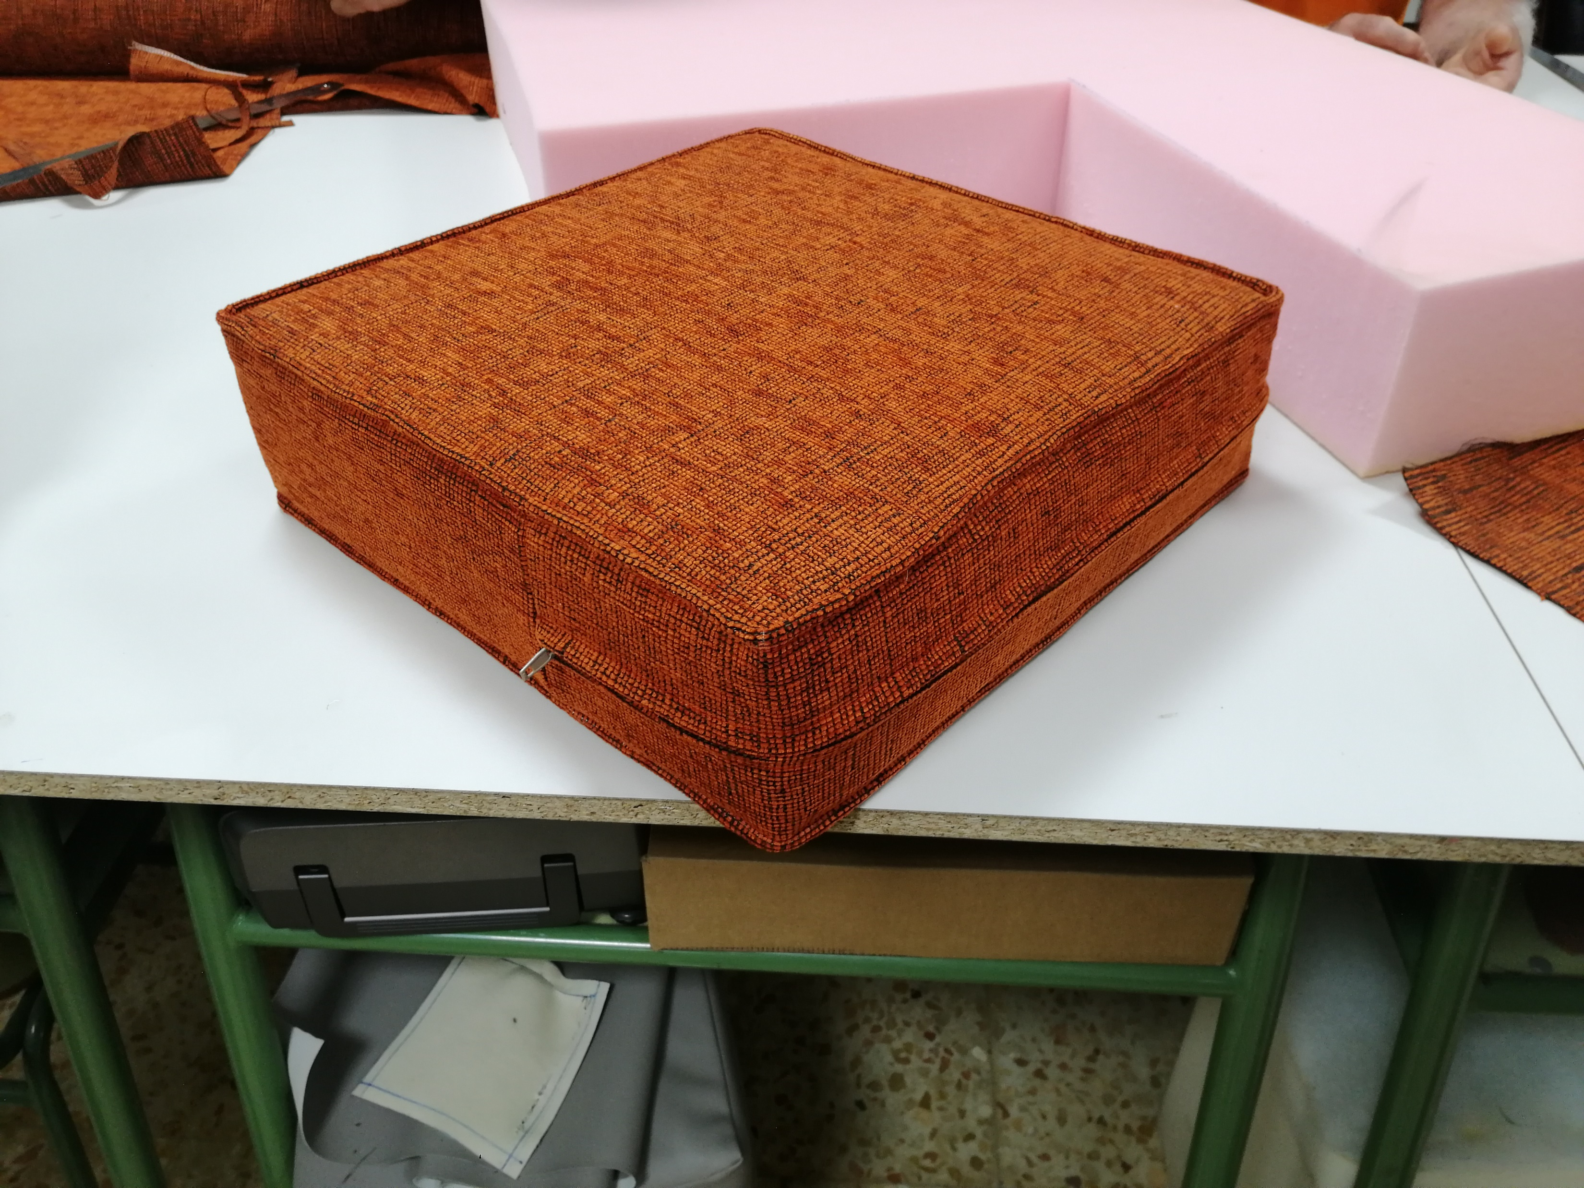
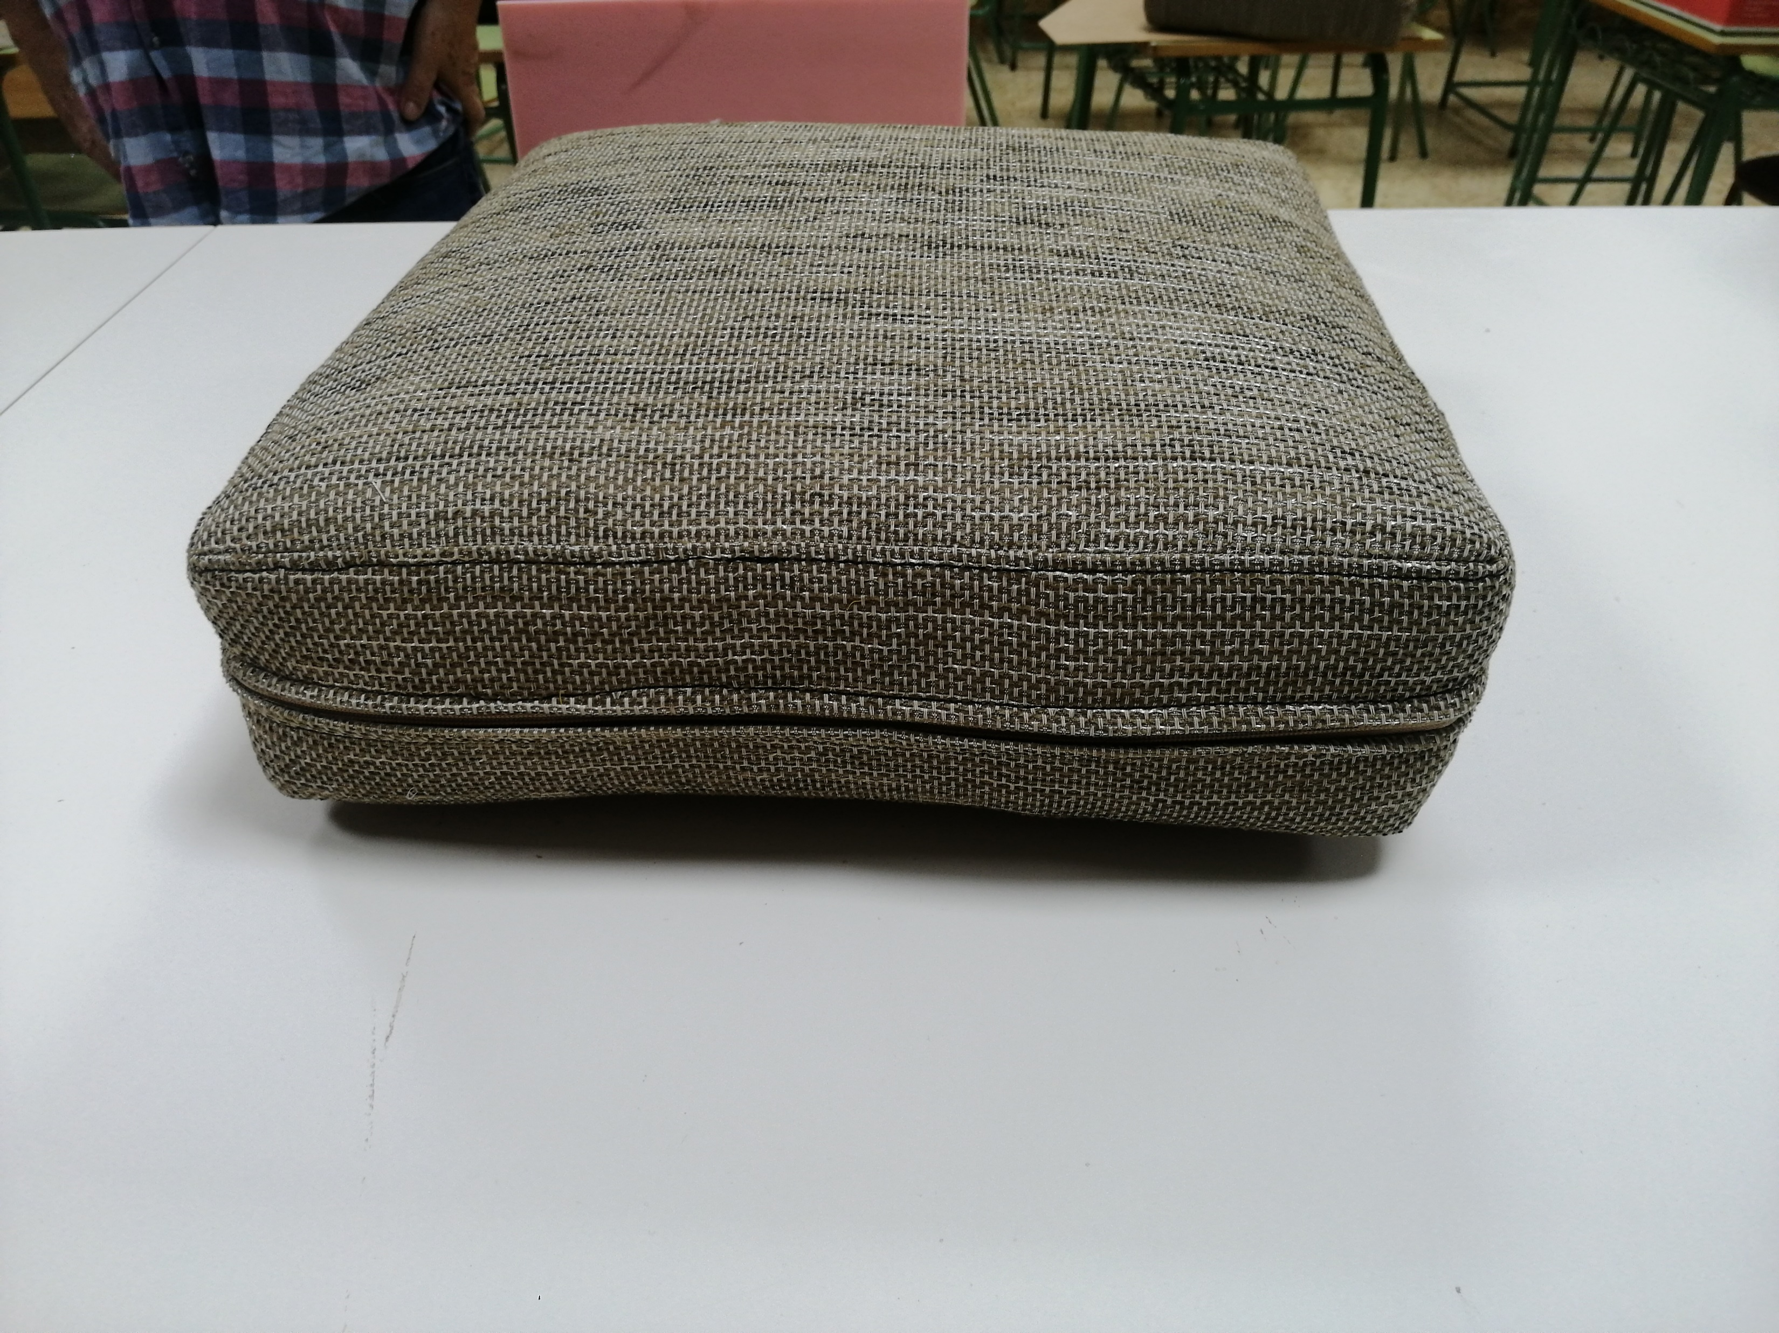

Slide 2
CORTE GOMA ESPUMA

Slide 3
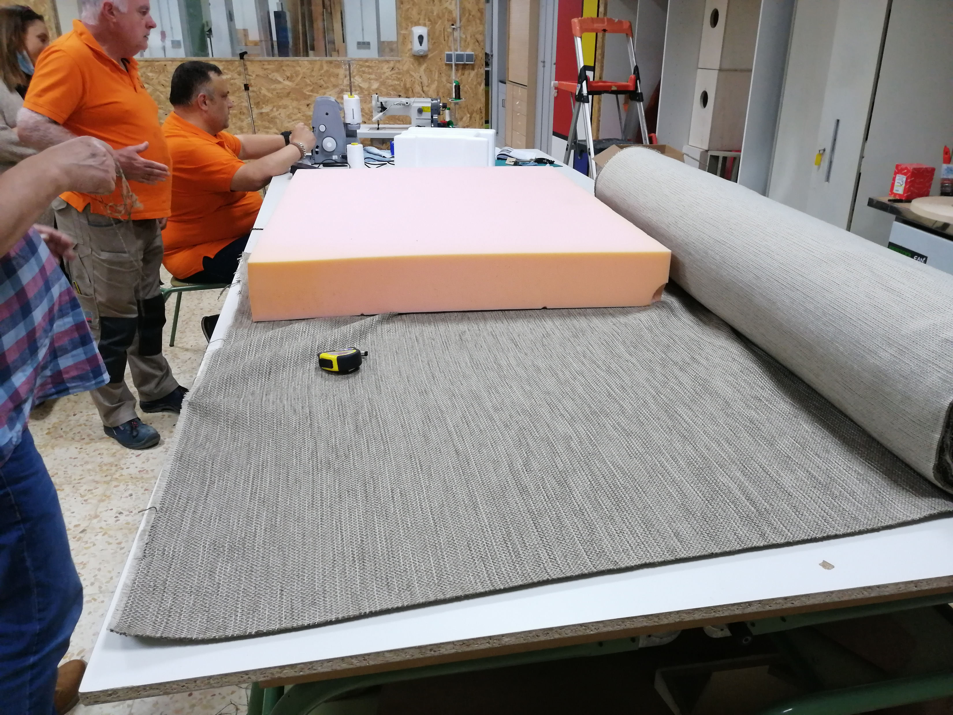
Medidas:
Goma espuma: 1 o 2 cm más ancho
Medir y marcar para cortar la espuma para 2 cojines
Cojín con floca se corta la espuma de: 40x40.
Cojín sin floca se corta la espuma de: 41x41.
Medición y marcaje para corte de goma espuma

Slide 4
COLOCAR FLOCA

Slide 5
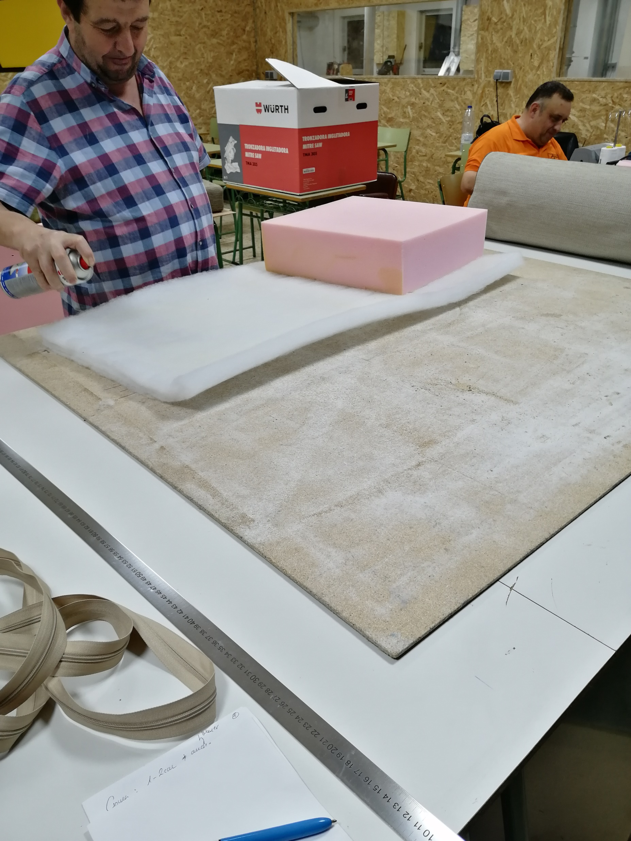
Vídeo 7´
Colocar floca

Slide 6
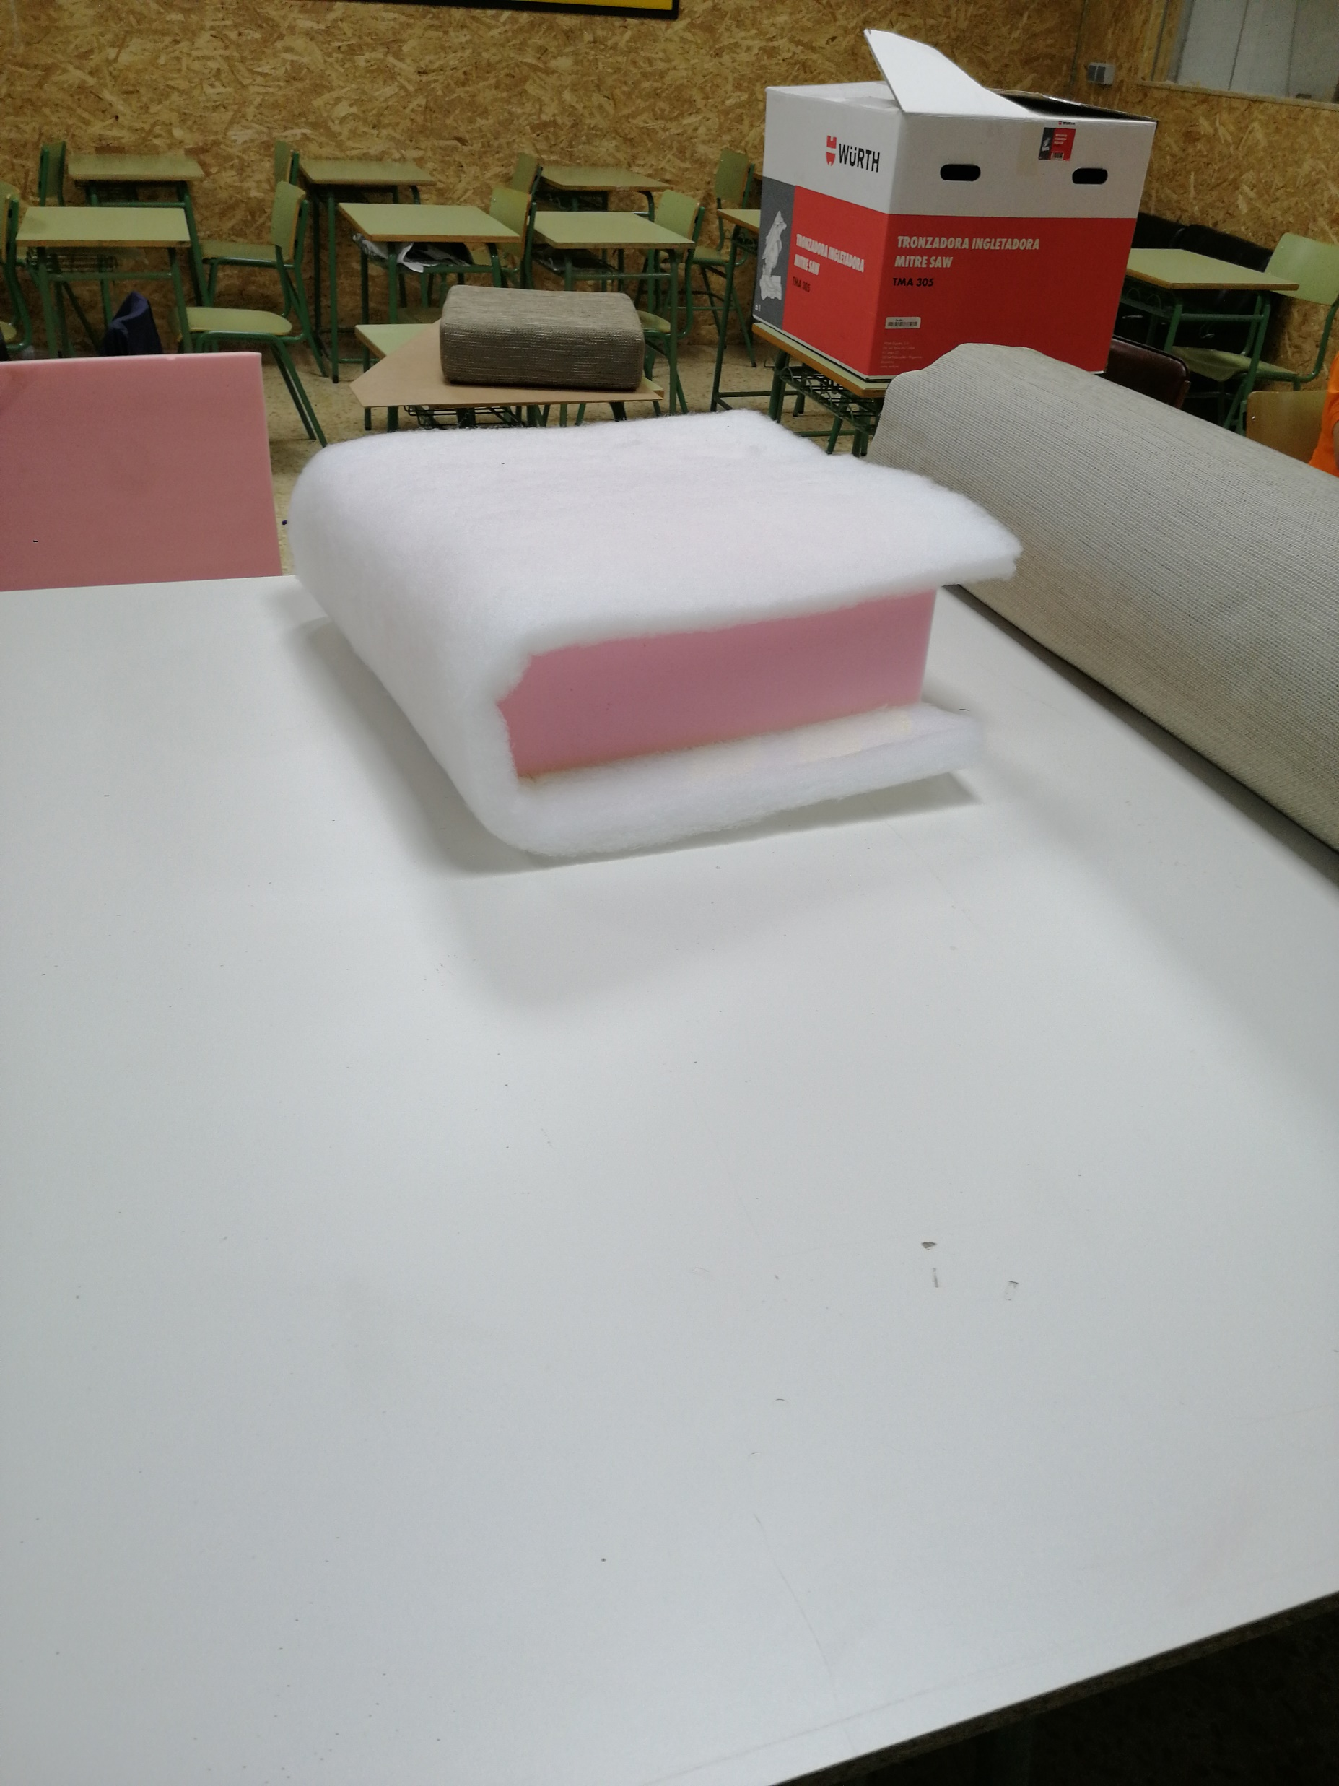
Floca colocada

Slide 7
CORTE TELA

Slide 8
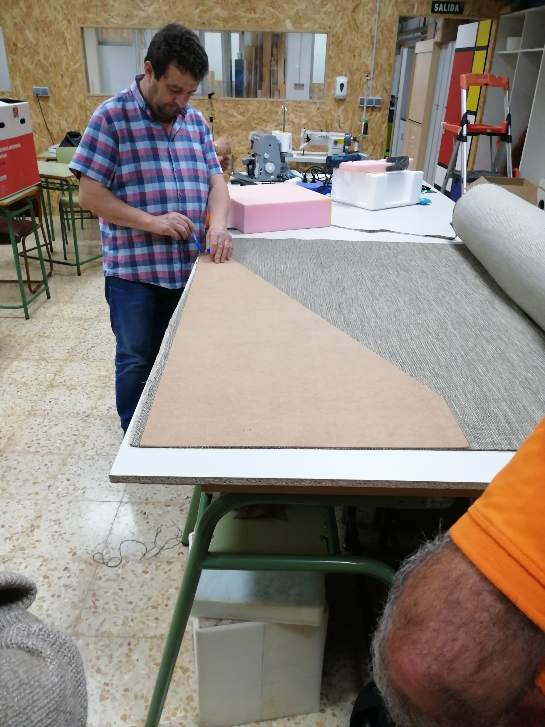
Cojín 1; corte de la tela que envuelve la goma espuma: 12+40+10+12=104 cm
Cojín 2 (no es el de envolver): 1 cm <39 +2 para coser =41 cm
Corte de la tela

Slide 9
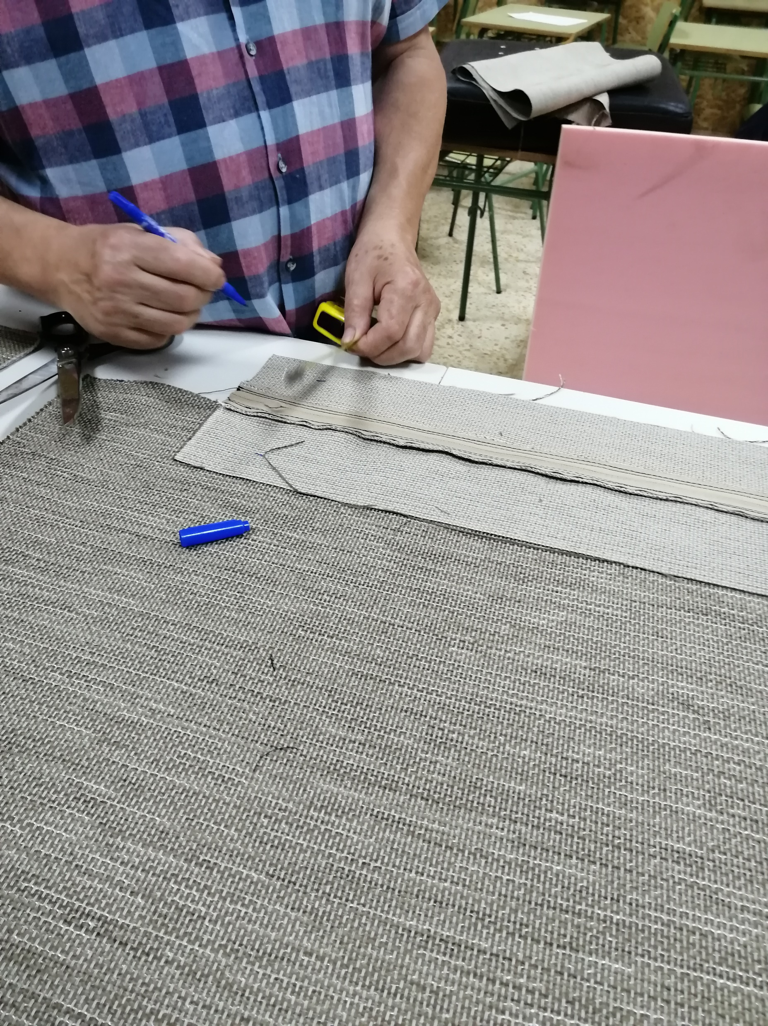
Primer corte (cojín 1):
104
41
Segundo corte (cojín 1):
41
41
Corte de la tela

Slide 10
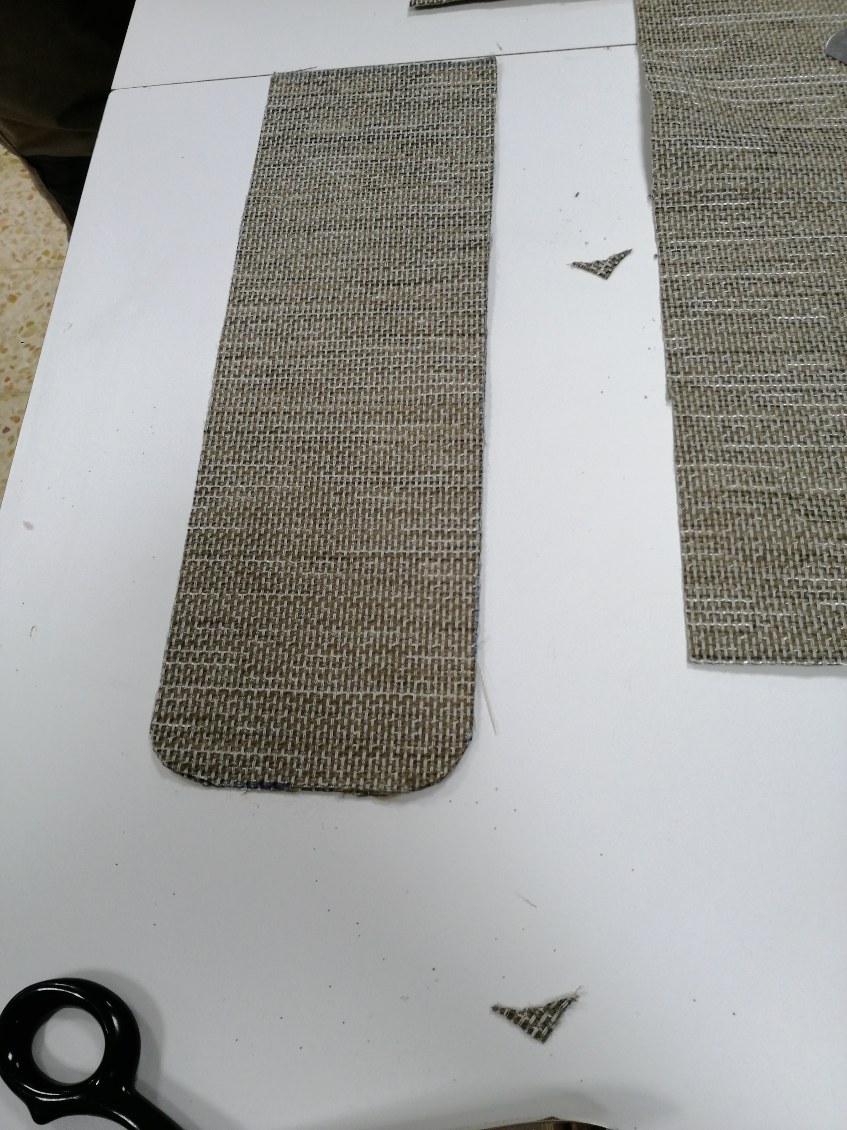
Tercer corte (cojín 1): bandas
Goma 12+1= 13
13
Las esquinas deben ser romas
2 x
41
Corte de las bandas de tela

Slide 11
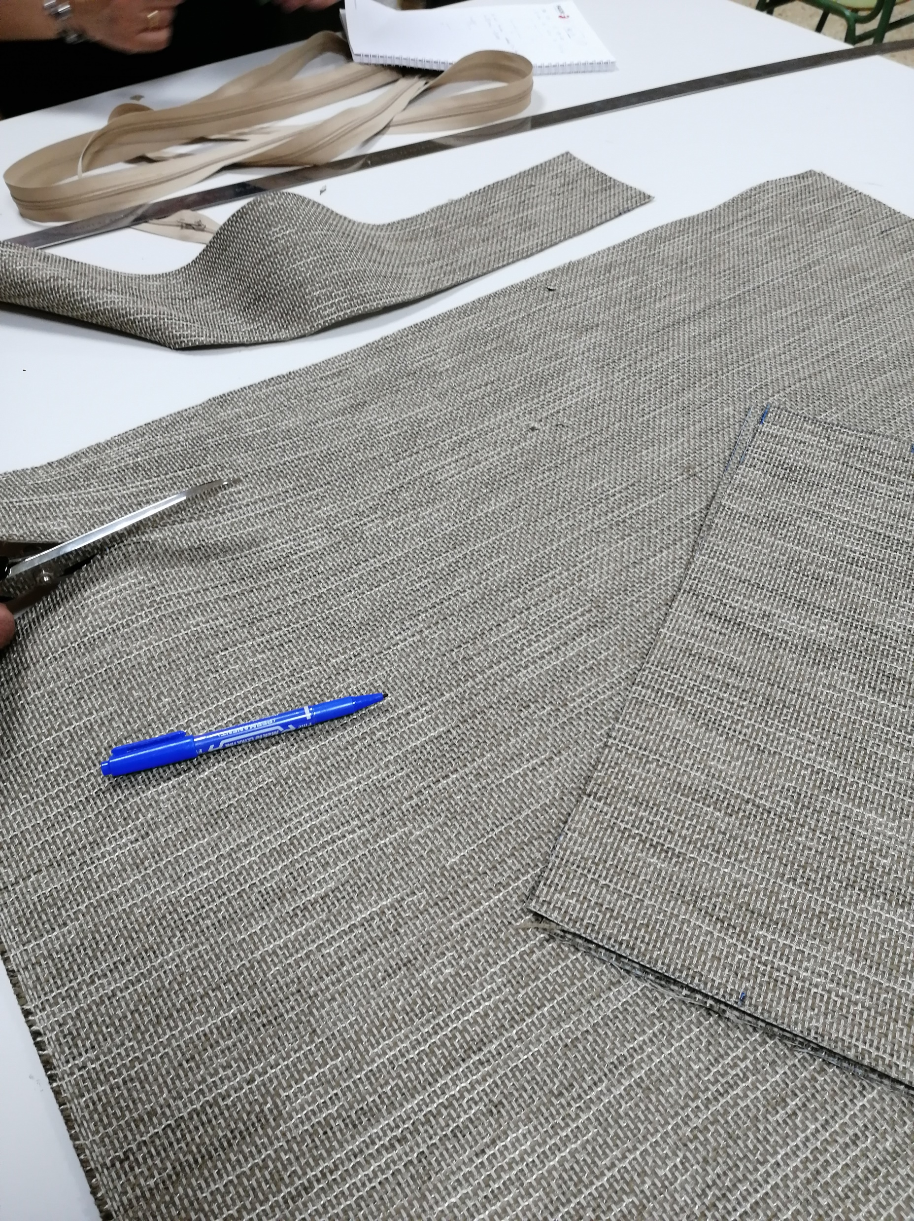
Cuarto corte (cojín 2):
41
2 x
41
Quinto corte (cojín 2): 2 bandas 12
12
2 x
Las esquinas deben ser romas
70
Corte de las bandas de tela

Slide 12
MONTAR CREMELLERA

Slide 13
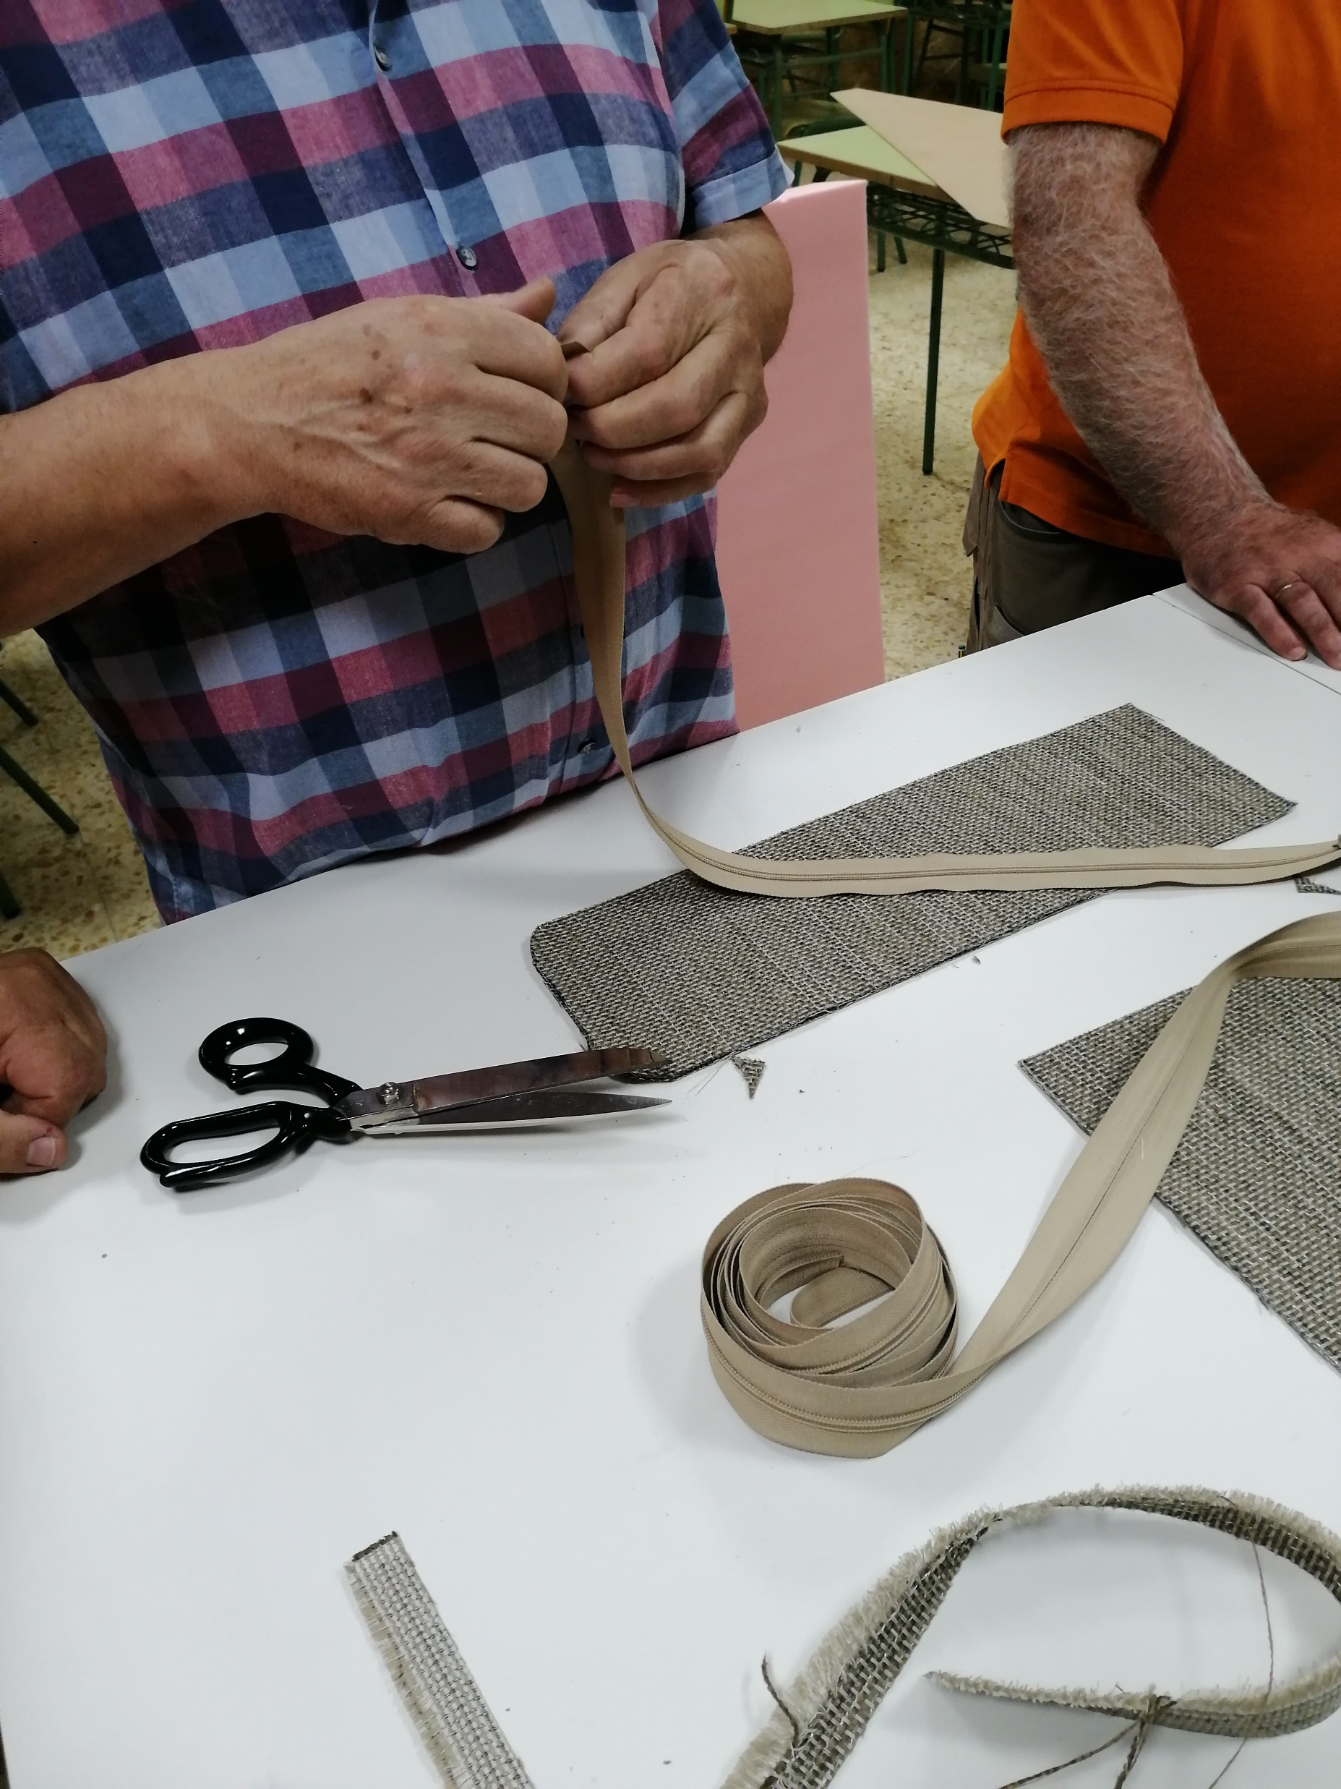
Cortar la cremallera
Coser un lado de la cremallera
Marcado dejando 1,5 cm.
Coser el otro lado
Remallar
Coser
Corte de la cremallera

Slide 14
REMALLAR

Slide 15
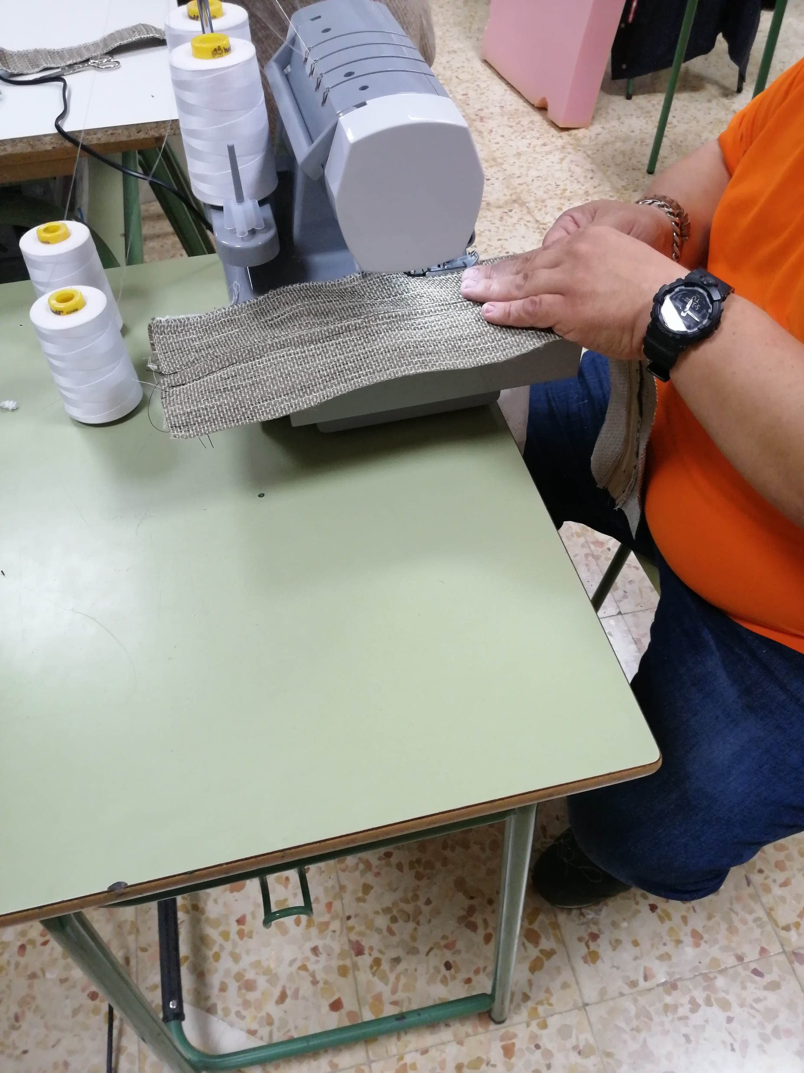
Video 8
Comprobación centrado tela

Slide 16
  COSER CREMELLERA

Slide 17
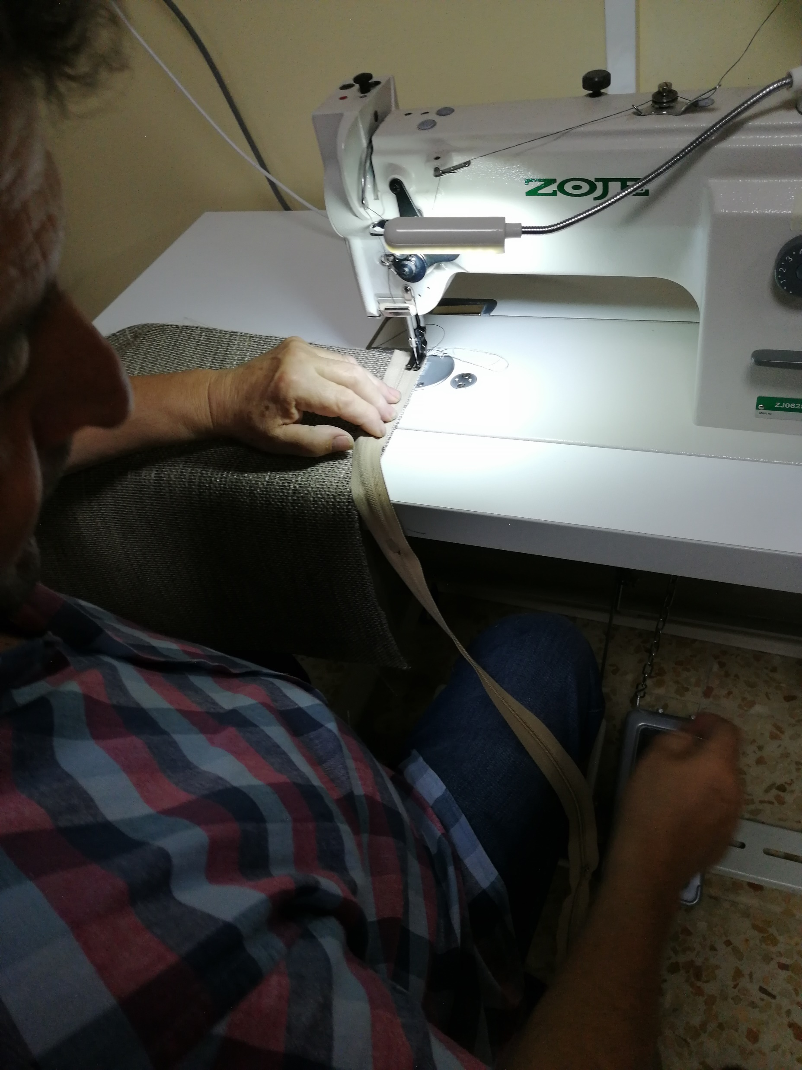
Vídeo 9
Cosido de un lado cremallera

Slide 18
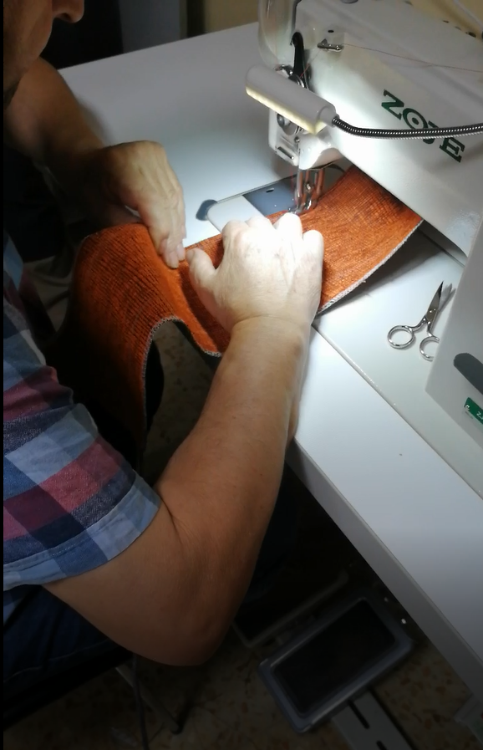
Cosido de un lado cremallera

Slide 19
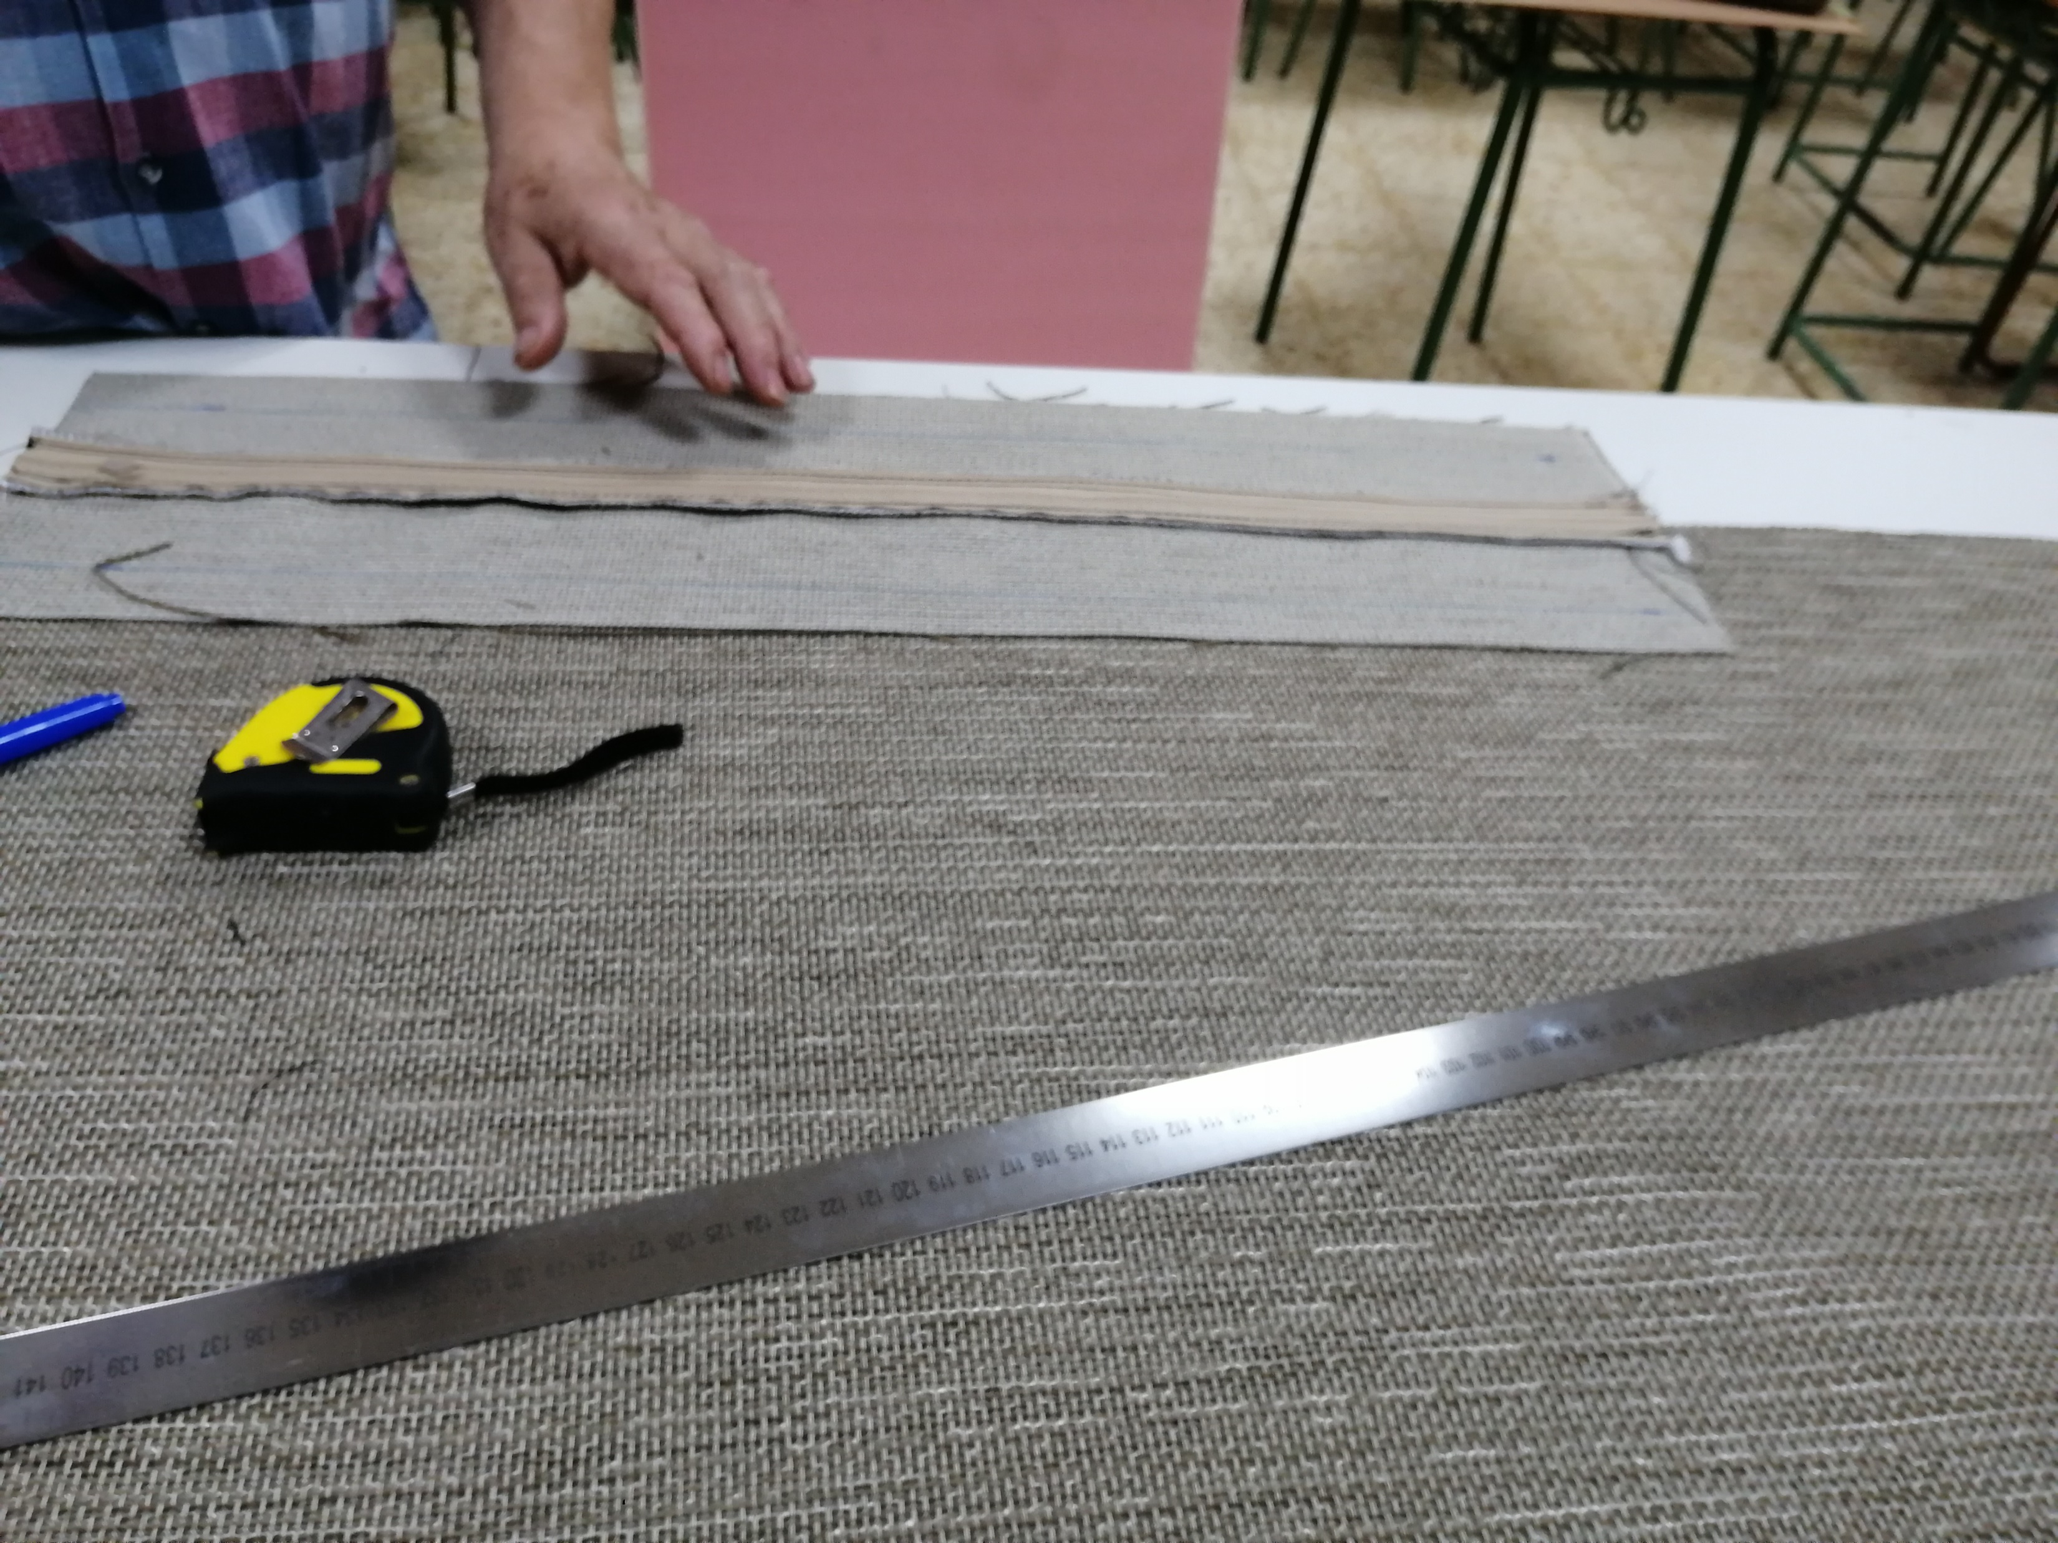
Marcado dejando 1,5 cm

Slide 20
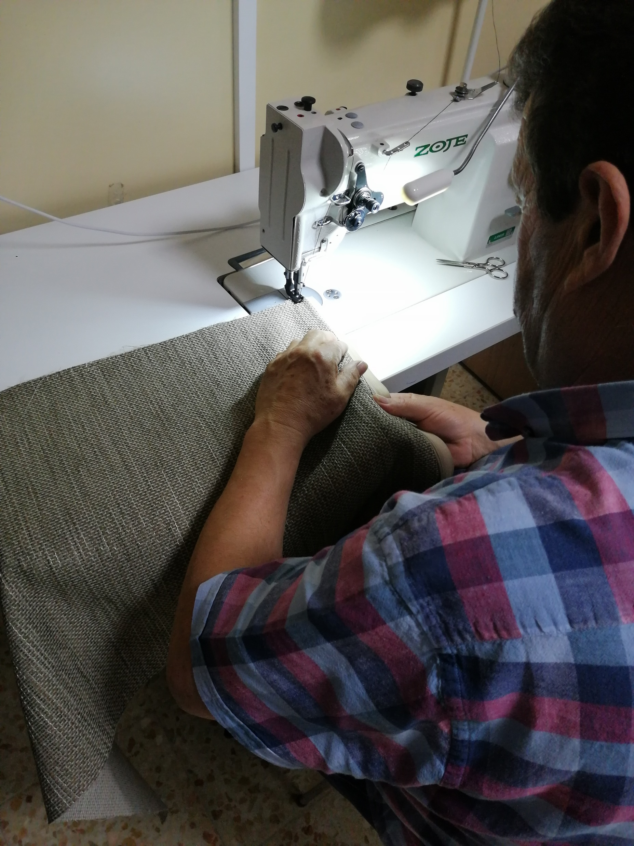
Coser el otro lado de la cremallera

Slide 21
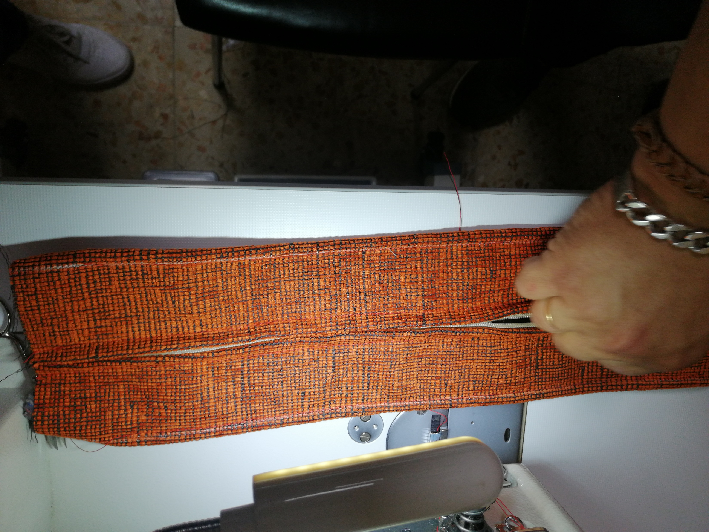
Coser el otro lado de la cremallera

Slide 22
REMALLAR

Slide 23
Comprobación centrado tela

Slide 24
COSER

Slide 25
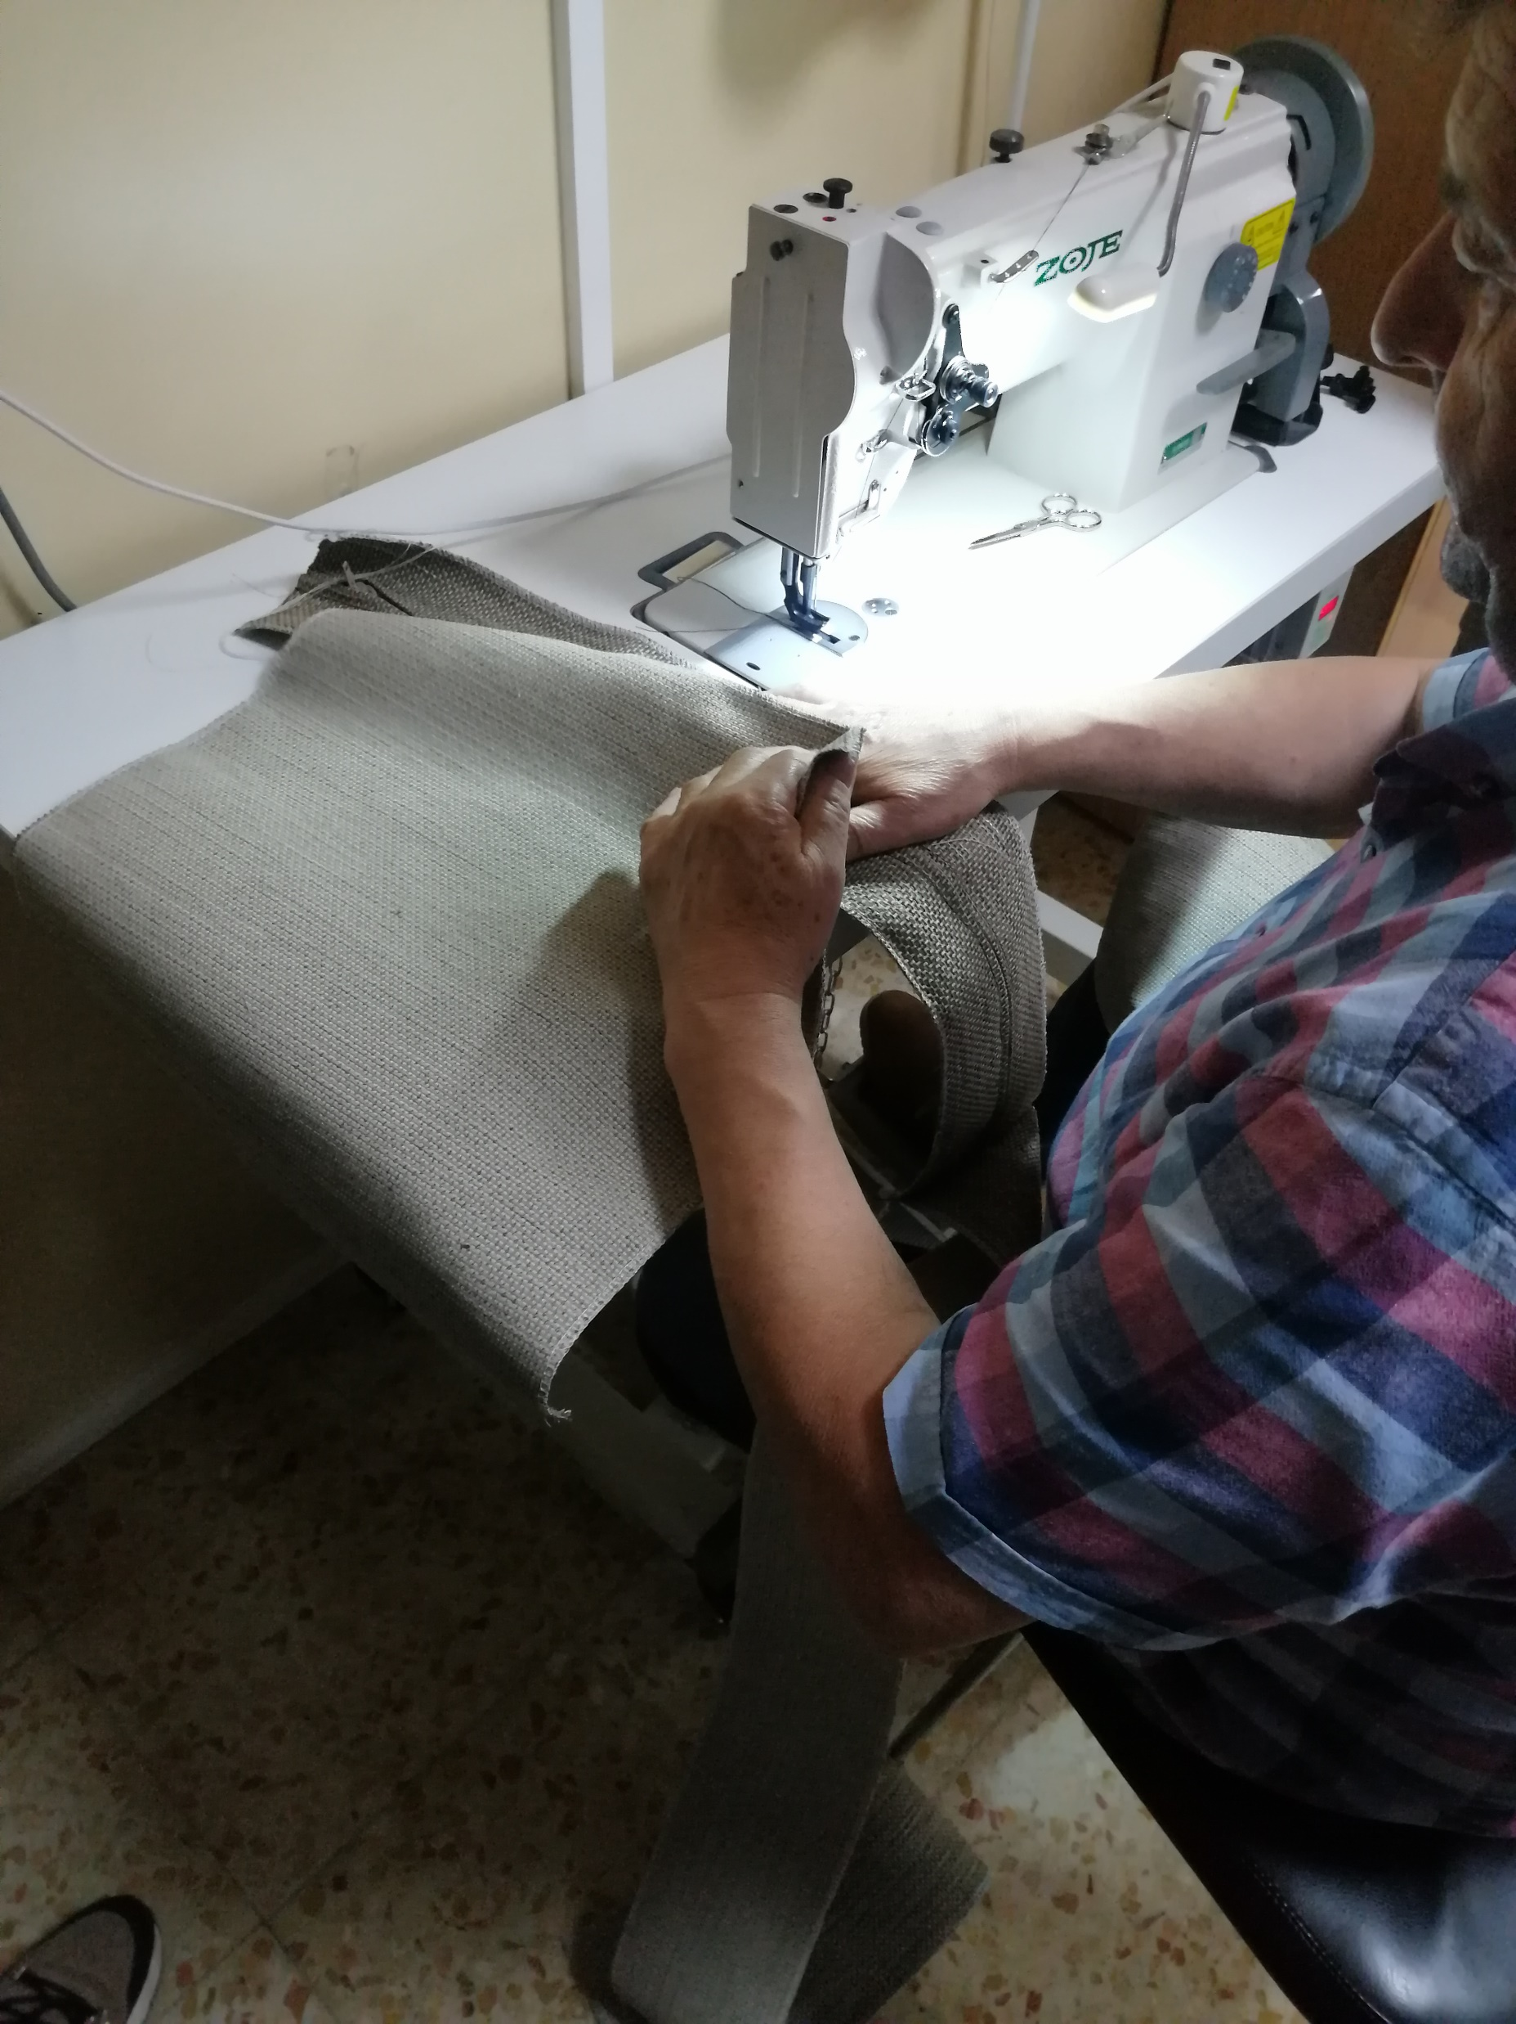
Coser

Slide 26
REMALLAR

Slide 27
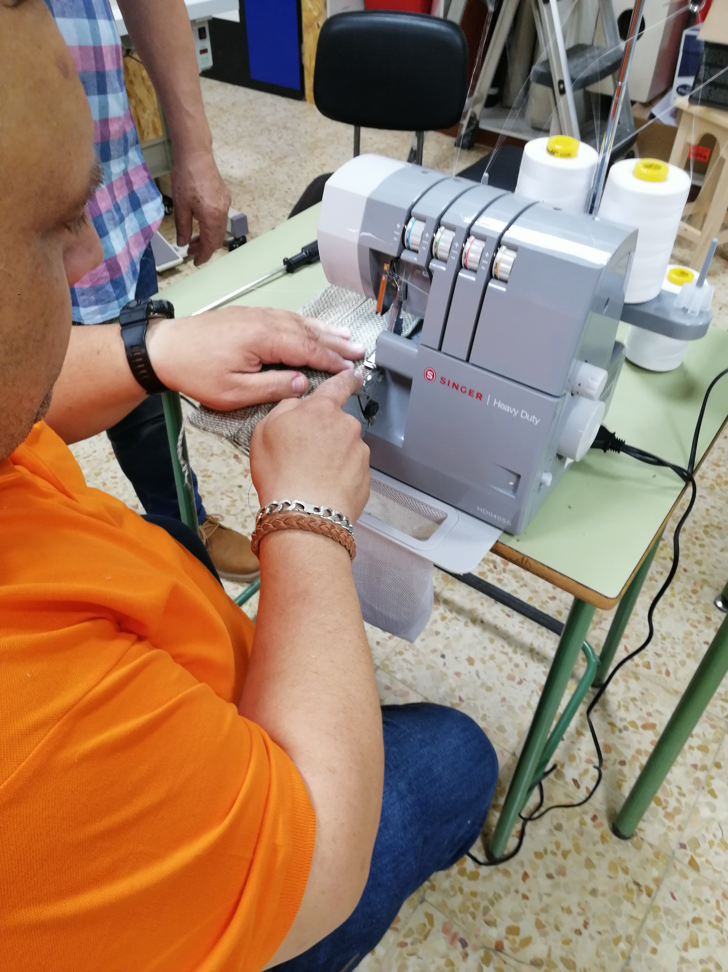
Remallar

Slide 28
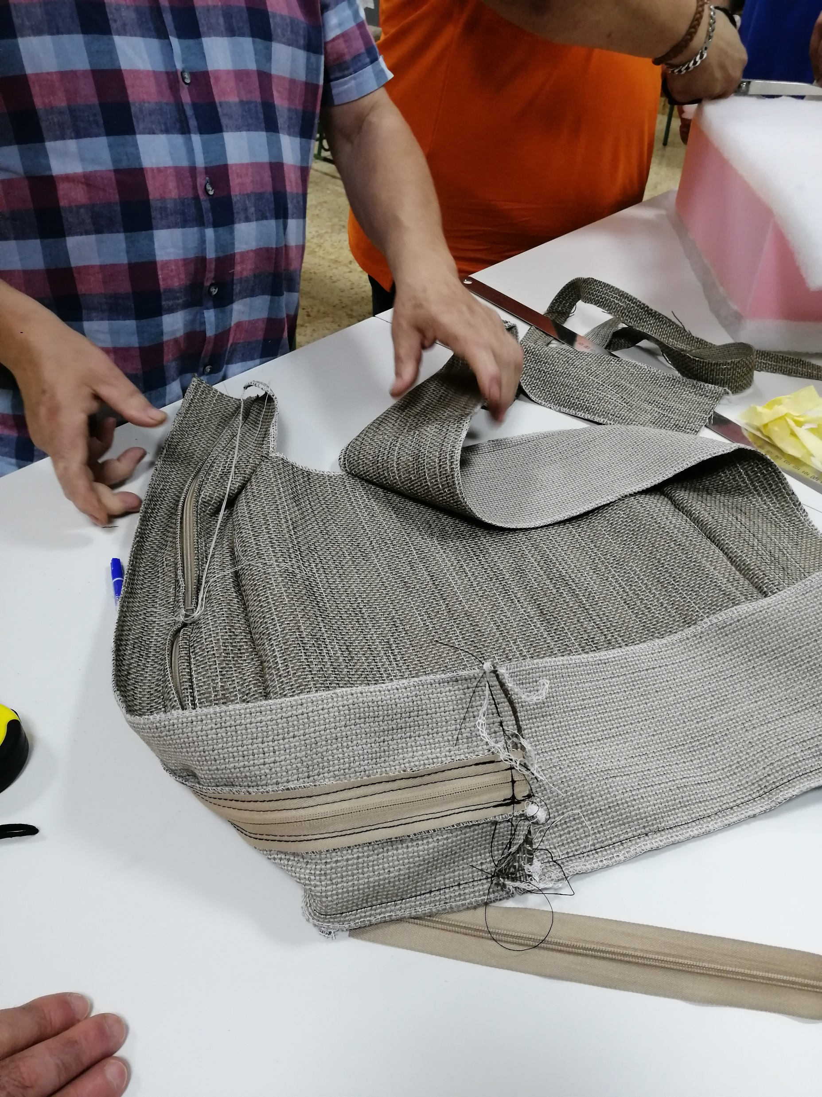
Cuadrar las esquinas (piques para marcar ayudando del hilo)

Slide 29
MARCAR

Slide 30
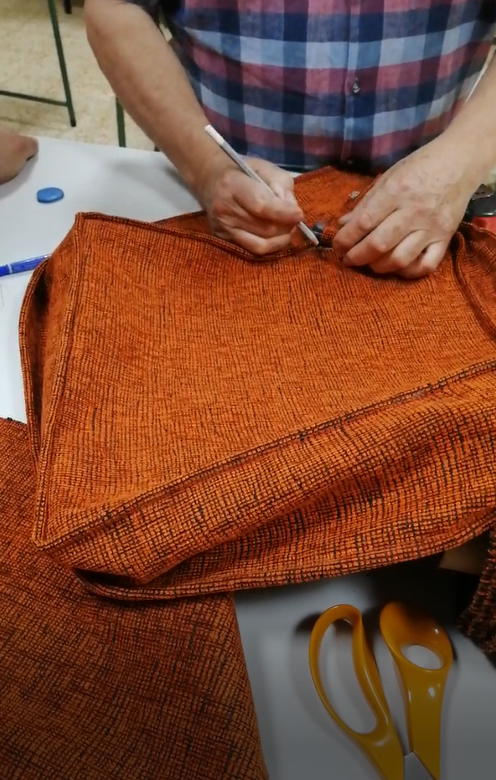
Vídeo 11
Marcado de 1 cm de más a cada lado

Slide 31
COSER

Slide 32
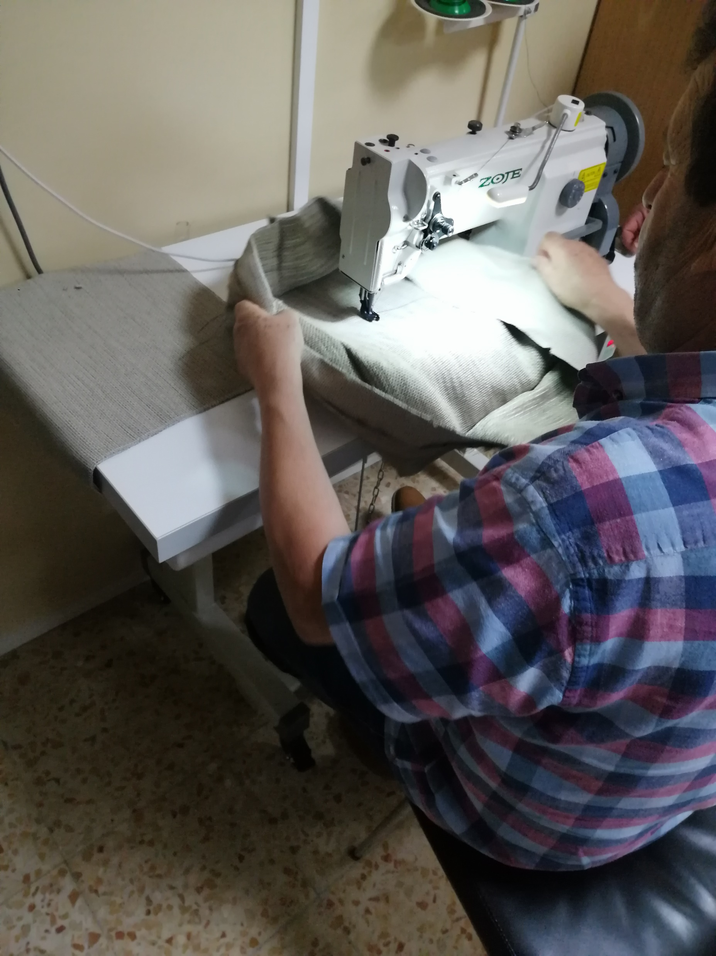
Coser el otro borde entero y finalmente remallar

Slide 33
REMATES FINALES

Slide 34
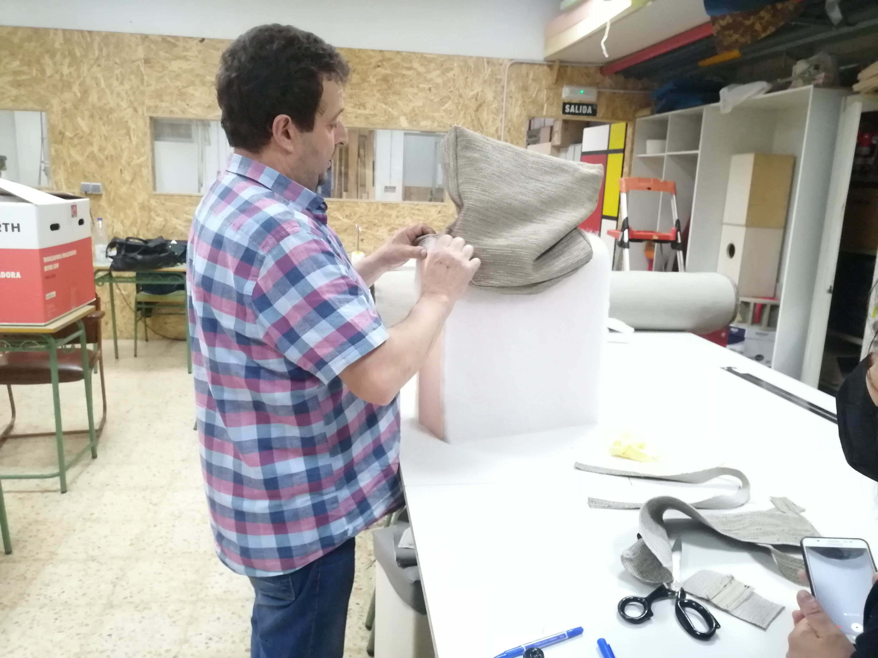
Colocar la funda en la espuma con la floca

Slide 35
Resultado final 1

Slide 36
Resultado final 2

